Slide 1
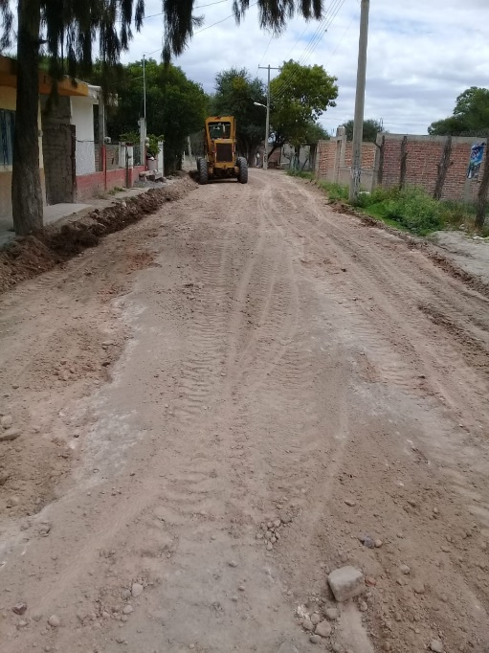
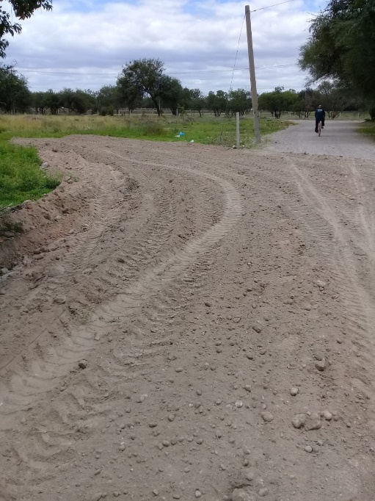
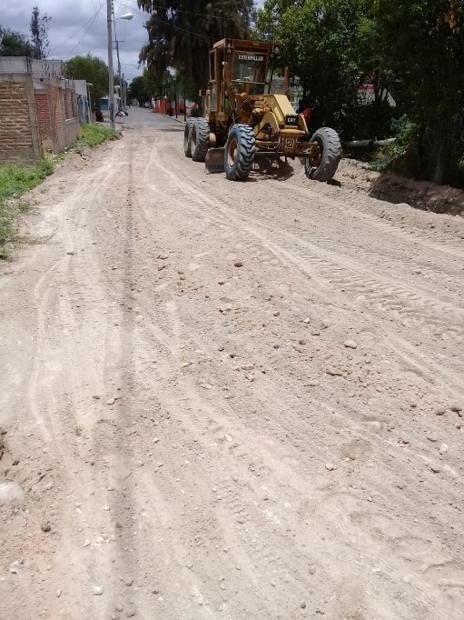
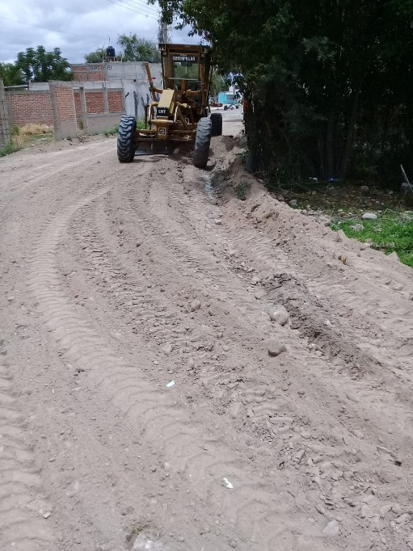
REPORTE MES DE JUNIO
MAQUINARIA
RENIVELACION EN LA COMUNIDAD EL MEZQUITILLO
FECHA INICIO
CONCEPTO
UNIDAD
CANTIDAD
FECHA TERMINO
12/06/2020
CALLE FAUSTO LEON
M2
432
12/06/2020

